Slide 1
רכב חמאסניק – Hama-Sneak
מציג: רון ויינשטיין

Slide 2
הגדרת הצורך:
כיום אנחנו מתמודדים מול הרבה גורמים עויינים מסביב לישראל שאחת הדרכים בהם הם חודרים לארץ היא דרך מנהרות. כאשר מנהרת חמאס מתגלה, לא יודעים עליה כלום, לא איך היא נראית מבפנים ולאן היא הולכת ולא אם יש בה חמאסניקים שרק מחכים לזרוק רימון על חיילנו.
הצורך הוא רובוט שימפה, יצלם וינטר את כל המנהרה.

Slide 3
הצעת הפתרון:
מכונית עם מערכת אלקטרונית מבוססת ESP32 שתכלול:
מערכת מיפוי:
חיישן LiDar על סרבו שימפה את חלל המנהרה
מצלמה אשר תצלם את המנהרה
מערכת משוב: תראה את הסטטוס של הרכב בכל שלב (סריקה,נסיעה,נסיעה חזרה) בעזרת NEOPIXEL SSD1306
מערכת הנעה: גלגלים ומנועים וL293d שמניעים את הרכב

Slide 4
דרך פעולה
הרובוט יתחיל בתחילת המנהרה ויחכה עד שיקבל פקודה להתחיל. מרגע שיתחיל הוא יסרוק את החלל ההתחלתי של המנהרה ולפי הסריקה יקבע לאיזה כיוון המנהרה מתקדם ויתחיל לנסוע לאותו כיוון. לאחר מכן הרובוט יסע כ5 מטרים ויסרוק את המנהרה שוב ושוב עד שהמנהרה תיגמר או עד שהמשתמש יחליט שהוא צריך לחזור. הרובוט שמיפה את כל המנהרה יזכור את הדרך המדוייקת לחזור ויעשה את זה במהירות וללא סריקות מיותרות.

Slide 5
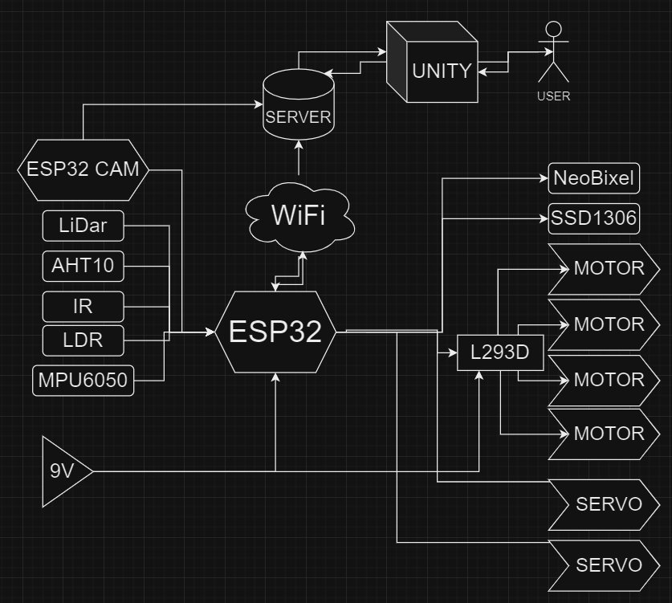
תרשים מלבנים

